Slide 1


Transparência a serviço do cidadão
RELATÓRIO DE GESTÃO
SUPERINTENDÊNCIA DE CORREIÇÃO E OUVIDORIA
AGOSTO/2016
Apresentação
Esse relatório tem como objetivo informar as atividades desempenhadas pela Superintendência de Correição e Ouvidoria- SUCOR, como também, a produtividade da equipe envolvida no mês de agosto de 2016, com 27 dias úteis.
1. Atividades Desenvolvidas pela SUCOR

Slide 2
Transparência a serviço do cidadão

Slide 3
Serviço de Informação ao Cidadão (e-SIC)

Slide 4
Ouvidoria Pública

Slide 5
Correição
SINDICÂNCIA ADMINISTRATIVA POR ÓRGÃO E ENTIDADE
PROCESSO DISCIPLINAR POR ÓRGÃO E ENTIDADE

Slide 6
Correição
Decretos de Demissão Publicados em Agosto

Slide 7
Cadastro de Empresas Inidôneas ou Suspensas do Estado de Alagoas - CEIS

Slide 8
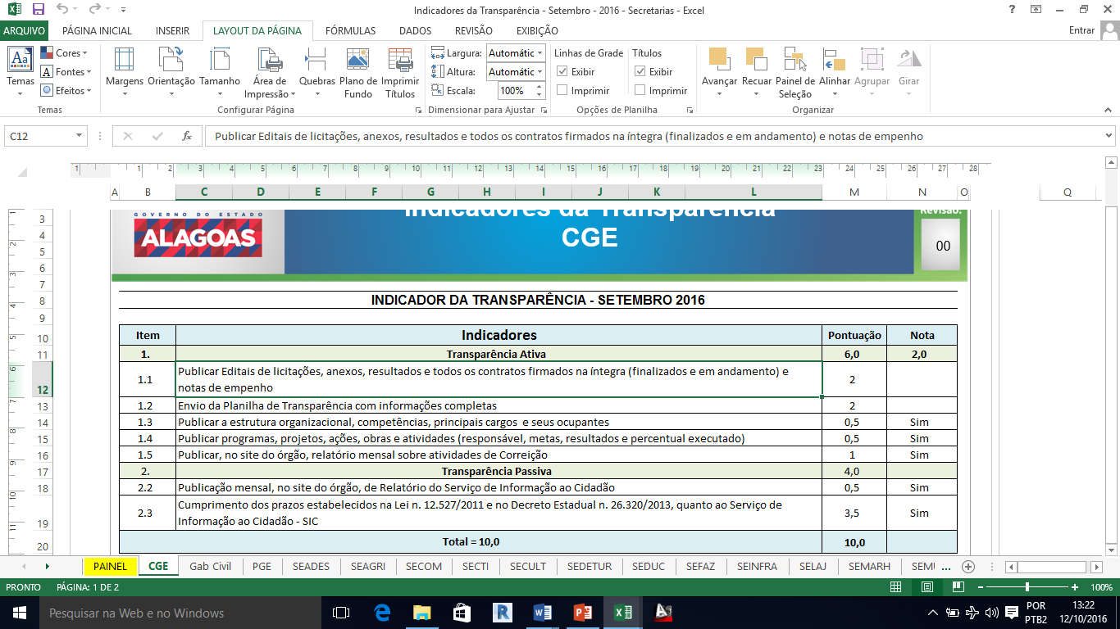
2. Transparência Pública
Foram realizadas atividades voltadas ao cumprimento da Lei de Acesso à Informação:
Elaboração do Projeto “Caravana da Transparência” – em fase de finalização;
Realização de Capacitações para o Administrativo e Protocolo sobre aspectos gerais e procedimentos da Lei de Acesso à Informação;
Realização de Capacitações para a equipe da SUCOF e SUPAD sobre aspectos gerais e procedimentos da Lei de Acesso à Informação;
-
2.1. Transparência Ativa
2.1.1 MONITORAMENTO DOS SITES GOVERNAMENTAIS
Análise dos sítios governamentais para avaliação dos Indicadores de Transparência da CGE: 22 sites de órgãos e 21 sites de entidades.
Tabela modelo para preenchimento do indicadores evidenciados
Atualização do site da CGE quanto à informações sobre a LAI;
Alimentação do painel de controle da SUCOR
2.1.2 PORTAL DA TRANSPARÊNCIA
Elaboração do Relatório de Monitoramento de Acessos do Portal da Transparência de Alagoas com base nos dados da Plataforma Google Analytics;
Atendimentos aos usuários do Portal da Transparência via e-mail “Fale Conosco” - 06 atendimentos realizados.

Slide 9
2.2 Transparência Passiva
2.2.1 SERVIÇO DE INFORMAÇÃO AO CIDADÃO (PRESENCIAL E SISTEMA E-SIC)
Monitoramento diário da utilização do Sistema e-SIC;
Atendimento diário aos usuários do sistema (cidadãos e órgão/entidades), via telefone, e-mails e atendimento presencial;
Elaboração de relatório estatístico consolidado do Serviço de Informação ao Cidadão de todos os órgãos e entidades do Estado de Alagoas e publicação no site da CGE;
Elaboração de relatório estatístico do Serviço de Informação ao Cidadão da Controladoria Geral do Estado e publicação no site da CGE;
Análise e respostas de 07 (sete) pedidos iniciais de acesso à informação dirigidos à Controladoria Geral do Estado;
Análise e elaboração de parecer em 14 (catorze) recursos interpostos perante a CGE;
Alimentação do painel de controle da SUCOR.
2.3 Ouvidoria Pública
Elaboração de Relatório de acompanhamento da ouvidoria;
Foram recebidas 11 (onze) manifestações de ouvidoria;
Participação, por videoconferência, da Reunião da Rede de Ouvidorias, na sede da CGU/Maceió, em 08 de Agosto de 2016;
Alimentação do painel de controle da SUCOR

Slide 10
3. Correição
Acompanhamento das Publicações de Portarias de Instauração e Sindicância Administrativas e Processos Administrativos Disciplinares no DOE/AL;
Acompanhamento dos Decretos de Aplicação das Penalidades no DOE/AL;
Análise, Verificação e Consolidação de dados relativos à correição enviados pelos Assessores de Transparência dos órgãos e das entidades – 96 planilhas analisadas;
Elaboração dos Relatórios de Acompanhamento da Comissão de Processo Administrativo Disciplinares (CPAD);
Elaboração dos Relatórios de Monitoramento da Correição no Poder Executivo Estadual, a partir dos dados coletados no DOE/AL;
Elaboração do relatório de atividades de correição;
Revisão do Manual de Procedimentos SUCOR (4.3.2. Correição);
Organização da sala dos Técnicos SUCOR – inventário;
Reunião Norma ISO 9001;
2ª reunião Norma ISO 9001;
3ª reunião Norma ISO 9001;
Abertura das não conformidades;
ISO 9001 - Elaboração do Mapa de Controle de Documentos de Origem Externa;
Elaboração do Ofício Circular solicitando demissões – Órgãos/Entidades;
Elaboração dos post da Correição;
Elaboração dos procedimentos por telefone – Correição;
Capacitação setorial SUCOR – ISO 9001;
Reunião na CGE – Painel de Gestão CGE;
2ª Reunião na SEPLAG (SISCONTA Eleitoral) – Sra. Roberta de Almeida Saturnino, Superintendente de Administração de Pessoas;
Apoio à caravana LAI/SIC/Ouvidoria;
Atualização do Painel de Controle.

Slide 11
4. Cadastro da Empresas Inidôneas ou Suspensas do Estado de Alagoas
Foram contabilizados 06 (seis) processos administrativos com aplicação de penalidades a empresas e/ou pessoas físicas, encaminhados a este órgão de Controle Interno.
Elaboração de relatório de acompanhamento do CEIS;
Atualização do Painel de Controle.

Slide 12
5. Reuniões e Apresentações
DATA | LOCAL | ASSUNTO | PARTICIPANTES
02/08/2016 | SEPLAG | Correição- Demissões | SEPLAG-Folha de pagamento/CGE
02/08/2016 | CGE | Sobre II Encontro da Rede de Controladoria | CGE/CGU-Sergio Studart
04/08/2016 | PGE | Sobre o CEIS | AMGESP/CGE/PGE
05/08/2016 | CGE | LAI/SIC | SESAU-Alexandre / CGE
08/08/2016 | Palácio do Governo | Correição-Demissões | Procuradoria do Gabinete Civil/CGE
08/08/2016 | Palácio do Governo | Projetos da SUCOR (caravana e ranking estadual de transparência) | Poliana (Governança) e Dra. Clara, Bruna, Fabrícia e Thiago
08/08/2016 | CGE | ISO | Controladora e Superintendente
09/08/2016 | Palácio do Governo | Portal da transparência e ranking MPF | Governador, imprensa, CGE e Gabinete Civil
09/08/2016 | CGE | Indicadores de transparência da SECULT | CGE/SECULT
11/08/2016 | CGE | ISO | Controladora e Superintendentes
15/08/2016 | CGE | ISO-POLIANA | ------
19/08/2016 | CGE | ISO -FLEURANGE | CGE
22/08/2016 | CGE | ISO-POLIANA | CGE
31/08/2016 | CGE | Apresentação novo sistema CGE | CGE

Slide 13
6. Capacitações
DATA | LOCAL | ASSUNTO | PALESTRANTE
04/08/2016 | CGE | Caravana da transparência – Protocolo e Administrativo CGE | Bruna
09/08/2016 | TCE | Curso Obras Públicas | -----
12/08/2016 | CGE | Caravana da Transparência – CGE SUCOF | Fabrícia e Lucy
16/08/2016 | CGE | Entendendo o Portal da transparência- Fabio Rodrigues | Fábio Rodrigues
18/08/2016 | CGE | Caravana da Transparência – CGE SUPAD | Fabrícia e Lucy
23/08/2016 | SSP | II Encontro da Rede de Controladoria – CGE e Controladores Municipais | Bruna e Sergio Studart
24 e 25/08/2016 | AMA | Curso de PAR | CGU

Slide 14
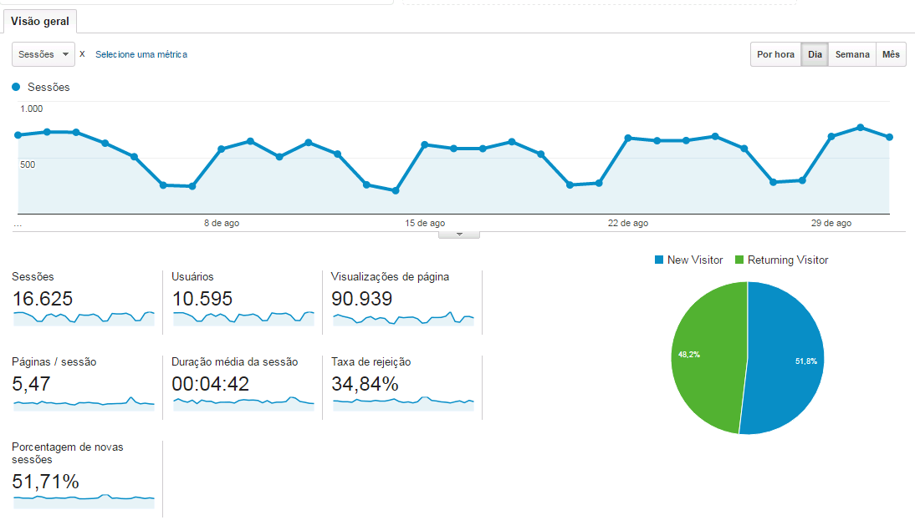
6. Relatório do Portal da Transparência (Fonte: GOOGLE ANALYTICS)
OBJETIVO
O presente relatório tem por objetivo demonstrar com dados quantitativos informações relativas aos acessos recebidos pelo Portal da Transparência Graciliano Ramos, no período de 01 de Agosto de 2016 a 31 de Agosto de 2016, sendo estes dados retirados do Google Analytics.

Slide 15
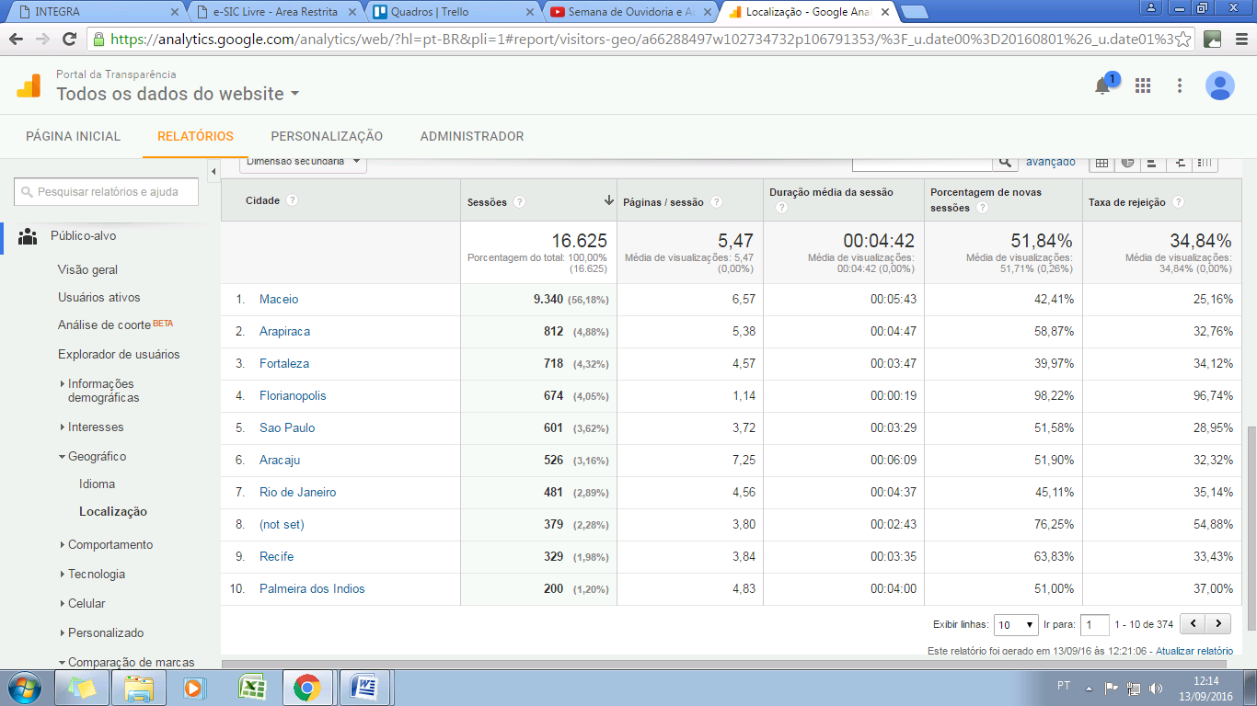
6. Relatório do Portal da Transparência (Fonte: GOOGLE ANALYTICS)
CIDADES QUE MAIS ACESSARAM O PORTAL

Slide 16
6. Relatório do Portal da Transparência (Fonte: GOOGLE ANALYTICS)
DISPOSITIVOS UTILIZADOS PARA ACESSAR O PORTAL

